Slide 1
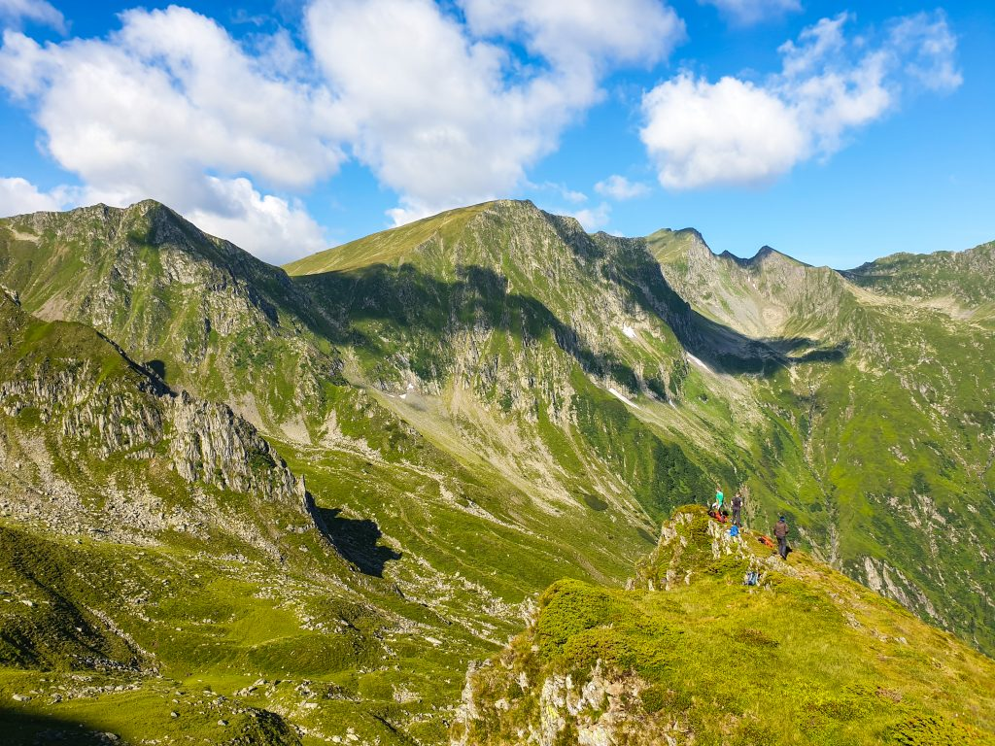
Potențialul turistic al
Carpaților Meridionali
De la vârfurile înghețate la drumurile dintre nori și legende străvechi
Vacaru Tudor – Ioan
Clasa a VIII - a C

Slide 2
Cuprins
Introducere ;
Munții Bucegi ;
Munții Făgăraș ;
Transfăgărășanul ;
Munții Parâng ;
Transalpina – „Drumul regelui” ;
Munții Retezat ;

Slide 3
Introducere
Carpații Meridionali reprezintă cea mai masivă și spectaculoasă regiune montană a țării
Așezare: Se desfășoară între Valea Prahovei (est) și Culoarul Timiș-Cerna (vest).
„Alpii Transilvaniei”: Denumiți astfel de geograful Emmanuel de Martonne datorită masivității și reliefului glaciar crestat.
Este cea mai înaltă grupă muntoasă din România, dominând regiunile vecine cu diferențe de nivel de peste 1.000 m.
Subdiviziuni: Se divid în patru mari grupe montane: Bucegi, Făgăraș, Parâng și Retezat.

Slide 4
Grupa Munților Bucegi – Sfinxul și Babele
- Locație: Platoul Bucegilor, situat la o altitudine de peste 2.000 de metri ;
- Atracții principale: Sfinxul și Babele, sunt niște monumente de piatră ale naturii modelate de vânt și ploi ;
- În jurul acestor forme de relief s-au format numeroase legende urbane, unele susținând că ar fi fost construite de extratereștri ;
- Se poate ajunge cu telecabina din Bușteni, la pas pe un traseu pitoresc de o oră sau cu mașina, pe drumul Transbucegi ;

Slide 5
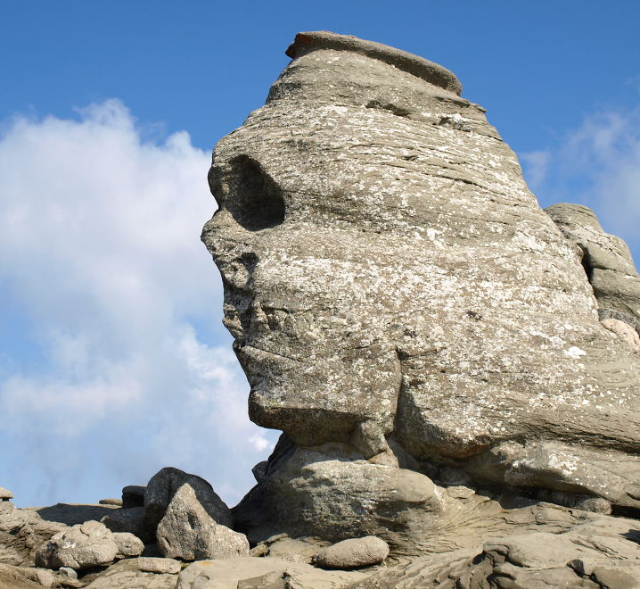
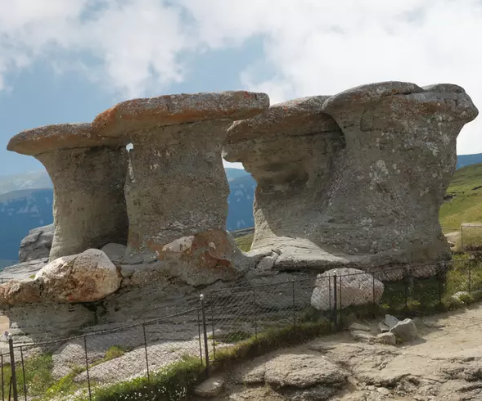
Grupa Munților Bucegi – Sfinxul și Babele

Slide 6
Grupa Munților Bucegi – Recorduri și istorie
Crucea Eroilor de pe Muntele Caraiman: Construită între anii 1926-1928, în memoria ostașilor români căzuți în Primul Război Mondial ;
Este o construcție 100% românească, intrată în Cartea Recordurilor drept cea mai înaltă cruce din lume (~ 40 m înălțime) ;
Vârful Omu (2.505 metri): Cel mai înalt vârf din masivul Bucegi, unde se găsește o cabană turistică primitoare (Cabana Caraiman), cu o istorie de peste 100 de ani ;

Slide 7
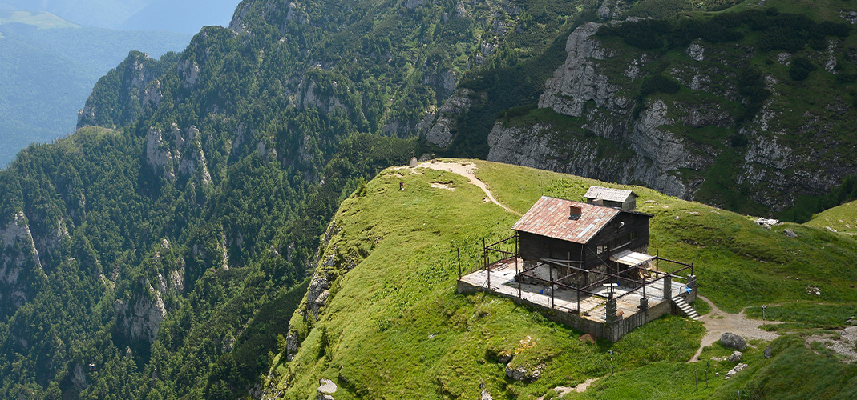
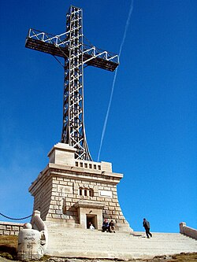
Grupa Munților Bucegi – Recorduri și istorie
Cabana Caraiman
Crucea Eroilor

Slide 8
Grupa Munților Făgăraș
Formează o creastă montană continuă de ~ 70 km lungime și ~ 45 km lățime.
Cele mai înalte vârfuri: Găzduiește cele mai înalte cotele din țară – Vârful Moldoveanu (2.544 m) și Vârful Negoiu (2.535 m).
Turism: Renumit pentru drumețiile de altitudine, peisajele glaciare și lacurile alpine (Bâlea, Podragu).

Slide 9
Transfăgărășanul (DN7C)
Traseu: Este o șosea montană de 91,5 km ce leagă județele Argeș și Sibiu.
Atracții pe traseu:
Bâlea Lac: Lac glaciar de altitudine, punct turistic central pe traseu.
Barajul Vidraru: Construcție hidrotehnică masivă în arc pe râul Argeș.
Cetatea Poenari: Reședință istorică fortificată legată de domnitorul Vlad Țepeș.

Slide 10
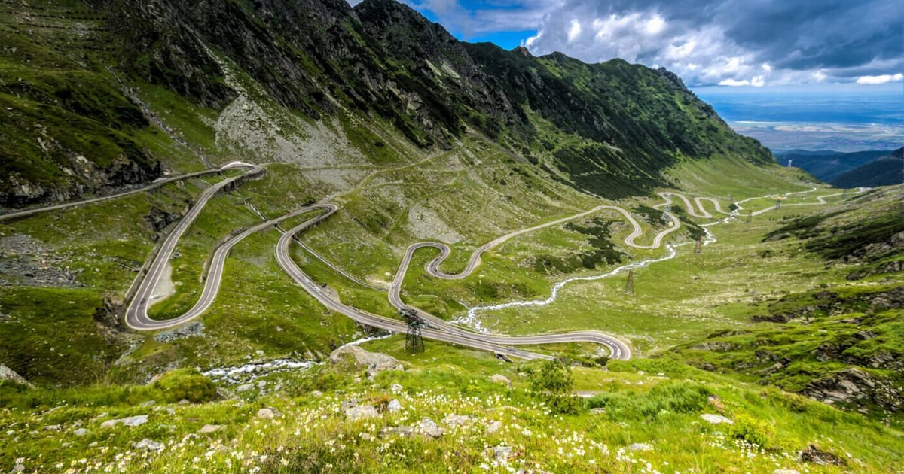
Transfăgărășanul (DN7C)

Slide 11
Grupa Munților Parâng
Este cea mai întinsă grupă din Carpații Meridionali, având altitudinea maximă în Vf. Parângul Mare (2518 m).
- Obiective naturale și culturale în grupă:
  Relieful glaciar și carstic (inclusiv Peșterile Polovragi și Muierilor).
  Cetățile dacice din Munții Șureanu, în special Sarmizegetusa Regia.

Slide 12
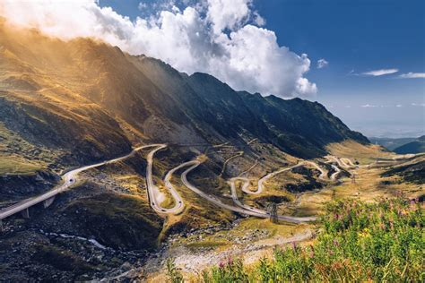
Transalpina – „Drumul Regelui”
Este cea mai înaltă șosea din România (atinge punctul maxim în Pasul Urdele - 2.145 de metri), depășind Transfăgărășanul cu peste 100 de metri.
Traseu: Leagă localitatea Novaci (jud. Gorj) de municipiul Sebeș (jud. Alba), având o distanță de 148 de kilometri.

Slide 13
Grupa Munților Retezat – Masivul celor 40 de lacuri
Parc Național: Protejat din anul 1935, fiind primul parc național înființat în România.
Zonă glaciară: Găzduiește peste 40 de lacuri glaciare situate la peste 2.000 m altitudine.
Recorduri hidrologice: Lacul Bucura (cel mai întins lac glaciar) și Lacul Zănoaga (cel mai adânc lac glaciar).

Slide 14
Concluzie
Diversitate: Carpații Meridionali oferă o combinație unică de relief glaciar, peșteri, chei și lacuri de altitudine.
Infrastructură: Șoselele alpine (Transfăgărășan, Transalpina) și transportul pe cablu facilitează accesul direct în zonele înalte.
Valoare națională: Regiunea adună cele mai înalte vârfuri din țară, mari rezervații naturale și un patrimoniu istoric valoros.

Slide 15
Bibliografie
Tourism Guide România, Carpații Meridionali | Munți România | Trasee Turistice, disponibil la: tourismguide.ro/x/carpatii_meridionali/
Blog Travelminit, Locuri impresionante de văzut în Carpații Meridionali, disponibil la: blog.travelminit.ro/locuri-impresionante-de-vazut-in-carpatii-meridionali/
Adevărul (ediția locală Brașov), Cele mai frumoase locuri din Carpații Meridionali. Vacanță la mare înălțime, peisaje de vis și multe mistere, autor Simona Suciu, disponibil la: adevarul.ro/stiri-locale/brasov/cele-mai-frumoase-locuri-din-carpatii-meridionali-1642815.html
Wikipedia : https://ro.wikipedia.org/wiki/Carpa%C8%9Bii_Meridionali

